Slide 1
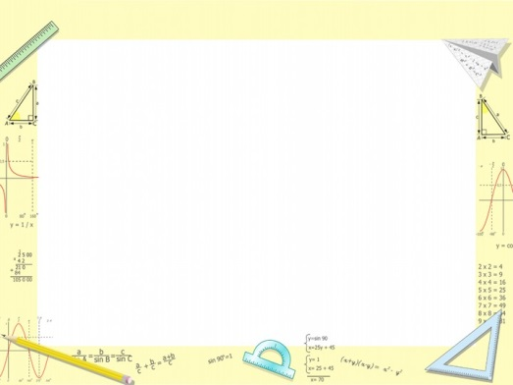
Урок по теме
«Решение иррациональных уравнений с помощью понятия равносильности»
в 11 классе
(общеобразовательный курс)
Учитель Петрова Г. Б.
«НОУ Православная классическая гимназия имени Андрея Рублева»
г.о. Электросталь Московской области

Slide 2
Цели урока:
Закрепить навыки решения иррациональных уравнений.
Научить выполнять переход от иррационального уравнения к равносильной системе или совокупности.
Проверить в тестовой форме умения решать простейшие иррациональные уравнения.

Slide 3
Цели урока:
Иррациональные уравнения мы будем повторять,
Метод равносильности, решая, применять,
Различные задания с их помощью решать,
Успехов на уроке хочу вам пожелать!

Slide 4
Математика
уступает свои крепости
лишь сильным и смелым!

Slide 5
Организационный момент
Французский писатель Анатоль Франс (1844-1924) заметил: «Учиться надо только весело. … Чтобы переваривать знания, надо поглощать их с аппетитом».
Последуем совету писателя: будем на уроке активны, внимательны, будем «поглощать» знания с большим желанием, ведь они скоро нам пригодятся.
Перед нами стоит задача: повторить особенности решения иррациональных уравнений, научиться применять понятие равносильности уравнений для решения уравнений данного типа, осуществлять равносильный переход в процессе решения иррациональных уравнений, выполнить тестовую работу по решению простейших иррациональных уравнений.

Slide 6
Оценочный лист обучающегося
Ф. И. обучающегося________________________
Вид работы | Устная работа | Индивидуальная работа | Самостоятельная работа | Тестовая работа | Дополнительное задание | Всего баллов | Оценка
Число баллов
Критерии оценивания :
«5» - 27-30 баллов; «4» - 22-26 баллов;
«3» - 15-21 балл; «2» - менее 15 баллов.

Slide 7

Равносильные переходы (повторение)
Два уравнения называются равносильными, если каждое решение первого уравнения является решением второго, и наоборот – каждое решение второго уравнения является решением первого.
Если оба уравнения не имеют решений на данном числовом множестве, то они тоже считаются равносильными на этом множестве.
Уравнение вида $\sqrt{f(x)}$= g(x).
Решение: Решением уравнения $\sqrt{f(x)}$=g(x) будет решение равносильной системы $\left\{\begin{aligned}g(x)≥0, \\ f(x)=g2(x)\end{aligned}\right.$
2. Уравнение вида $\sqrt{f(x)}$· g(x) =0.
Решение: Решением уравнения $\sqrt{f(x)}$· g(x) =0 будет решение равносильной совокупности систем $\left\{\begin{aligned}f(x)=0, \\ g(x)−определена\end{aligned}\right.$ или $\left\{\begin{aligned}g(x)=0, \\ f(x)≥0\end{aligned}\right.$
Замечание. Произведение равно нулю тогда и только тогда, когда один из множителей равен нулю, а остальные при этом имеют смысл.

Slide 8
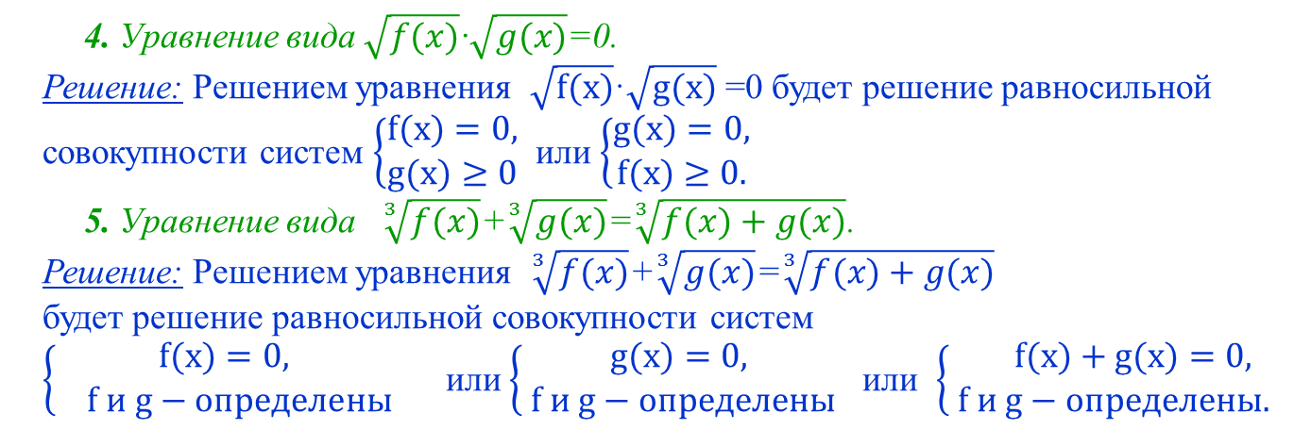
Равносильные переходы (повторение)
4. Уравнение вида $\sqrt{f(x)}$·$\sqrt{g(x)}$=0.
Решение: Решением уравнения $\sqrt{f(x)}$·$\sqrt{g(x)}$ =0 будет решение равносильной совокупности систем $\left\{\begin{aligned}f(x)=0, \\ g(x)≥0\end{aligned}\right.$ или $\left\{\begin{aligned}g(x)=0, \\ f(x)≥0.\end{aligned}\right.$
5. Уравнение вида $\sqrt[3]{f(x)}$+$\sqrt[3]{g(x)}$=$\sqrt[3]{f(x)+g(x)}$.
Решение: Решением уравнения $\sqrt[3]{f(x)}$+$\sqrt[3]{g(x)}$=$\sqrt[3]{f(x)+g(x)}$
будет решение равносильной совокупности систем $\left\{\begin{aligned}f(x)=0, \\ f и g−определены\end{aligned}\right.$ или $\left\{\begin{aligned}g(x)=0, \\ f и g−определены\end{aligned}\right.$ или $\left\{\begin{aligned} f(x)+g(x)=0, \\ f и g−определены.\end{aligned}\right.$

Slide 9
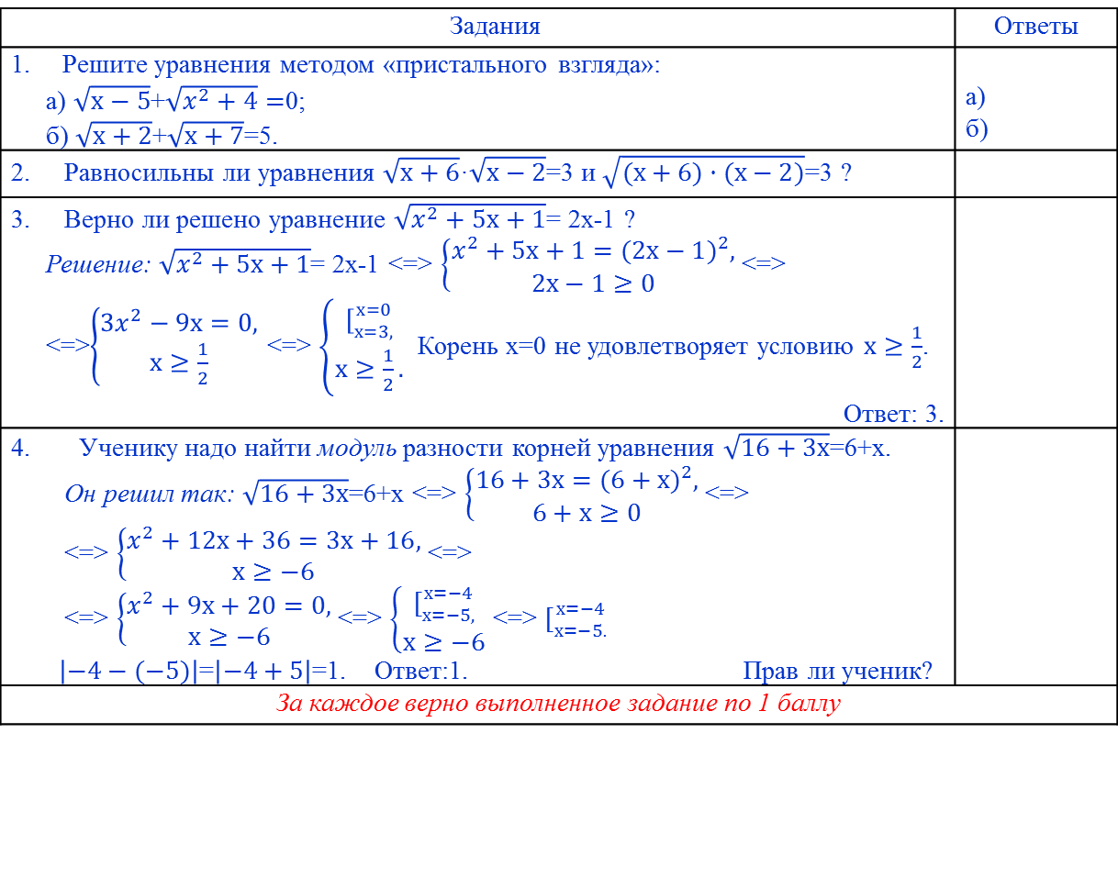
Устная работа
Задания | Ответы
Решите уравнения методом «пристального взгляда»: а) $\sqrt{х−5}$+$\sqrt{x^{2}+4}=$0; б) $\sqrt{х+2}$+$\sqrt{х+7}$=5. | а) б)
2. Равносильны ли уравнения $\sqrt{х+6}$·$\sqrt{х−2}$=3 и $\sqrt{(х+6)·(х−2)}$=3 ?
3. Верно ли решено уравнение $\sqrt{x^{2}+5х+1}$= 2х-1 ? Решение:$\sqrt{x^{2}+5х+1}$= 2х-1 ˂=˃ $\left\{\begin{aligned}x^{2}+5х+1=({2х−1)}^{2}, \\ 2х−1≥0\end{aligned}\right.$ ˂=˃ ˂=˃$\left\{\begin{aligned}3x^{2}−9х=0, \\ х≥\frac{1}{2}\end{aligned}\right.$ ˂=˃ $\left\{\begin{aligned}[{х=0 \atop х=3,} \\ х≥\frac{1}{2}.\end{aligned}\right.$ Корень х=0 не удовлетворяет условию $х≥\frac{1}{2}$. Ответ: 3.
Ученику надо найти модуль разности корней уравнения $\sqrt{16+3х}$=6+х. Он решил так: $\sqrt{16+3х}$=6+х ˂=˃ $\left\{\begin{aligned}16+3х={(6+х)}^{2}, \\ 6+х≥0\end{aligned}\right.$ ˂=˃ ˂=˃ $\left\{\begin{aligned}x^{2}+12х+36=3х+16, \\ х≥−6\end{aligned}\right.$ ˂=˃ ˂=˃ $\left\{\begin{aligned}x^{2}+9х+20=0, \\ х≥−6\end{aligned}\right.$ ˂=˃ $\left\{\begin{aligned}[{х=−4 \atop х=−5,} \\ х≥−6\end{aligned}\right.$ ˂=˃ $[{х=−4 \atop х=−5.}$ $\left|−4−(−5)\right|$=$\left|−4+5\right|$=1. Ответ:1. Прав ли ученик?
За каждое верно выполненное задание по 1 баллу

Slide 10
Ответы:
а) нет корней, б) х=2;
Нет;
Да;
Ученик прав.

Slide 11
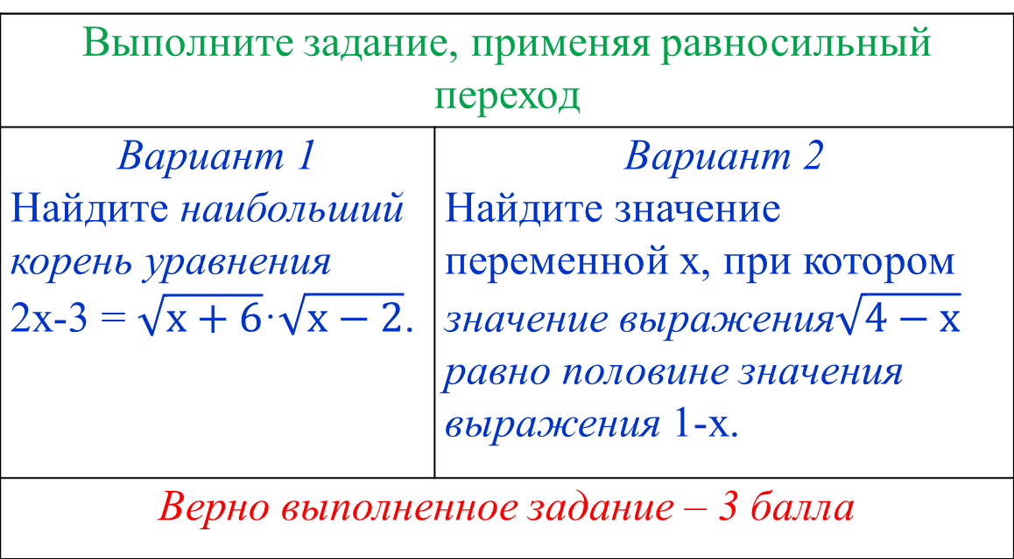
Индивидуальная работа по вариантам
Выполните задание, применяя равносильный переход
Вариант 1 Найдите наибольший корень уравнения 2х-3 = $\sqrt{х+6}$·$\sqrt{х−2}$. | Вариант 2 Найдите значение переменной х, при котором значение выражения$\sqrt{4−х}$ равно половине значения выражения 1-х.
Верно выполненное задание – 3 балла

Slide 12
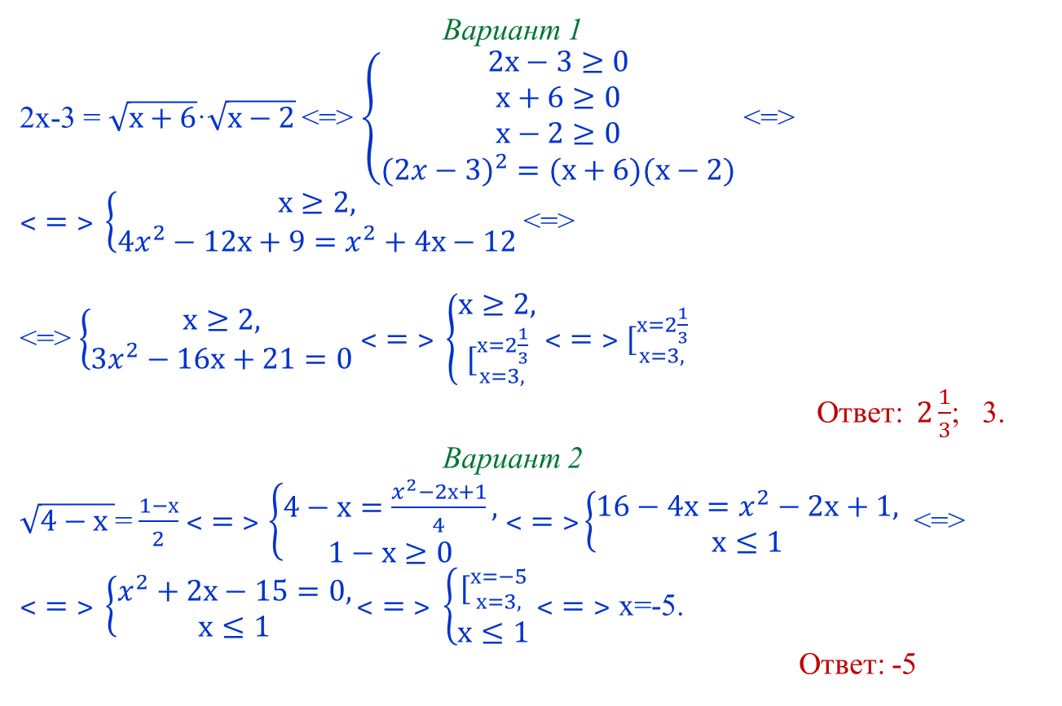
Решения
Вариант 1
2х-3 = $\sqrt{х+6}$·$\sqrt{х−2}$ ˂=˃ $\left\{\begin{aligned}2х−3≥0 \\ х+6≥0 \\ х−2≥0 \\ ({2x−3)}^{2}=(х+6)(х−2)\end{aligned}\right.$ ˂=˃
$˂=˃ \left\{\begin{aligned}х≥2, \\ 4x^{2}−12х+9=x^{2}+4х−12\end{aligned}\right.$ ˂=˃
˂=˃ $\left\{\begin{aligned}х≥2, \\ 3x^{2}−16х+21=0\end{aligned}\right.$ $˂=˃ \left\{\begin{aligned}х≥2, \\ [{х=2\frac{1}{3} \atop х=3,}\end{aligned}\right.$ $˂=˃$ $[{х=2\frac{1}{3} \atop х=3,}$
Ответ:$2\frac{1}{3}$; 3.
Вариант 2
$\sqrt{4−х }$=$\frac{1−х}{2}$ $˂=˃$ $\left\{\begin{aligned}4−х=\frac{x^{2}−2х+1}{4}, \\ 1−х≥0\end{aligned}\right.$ $˂=˃\left\{\begin{aligned}16−4х=x^{2}−2х+1, \\ х≤1\end{aligned}\right.$ ˂=˃
$˂=˃ \left\{\begin{aligned}x^{2}+2х−15=0, \\ х≤1\end{aligned}\right.˂=˃ \left\{\begin{aligned}[{х=−5 \atop х=3,} \\ х≤1\end{aligned}\right.$ $˂=˃$ х=-5. Ответ: -5

Slide 13
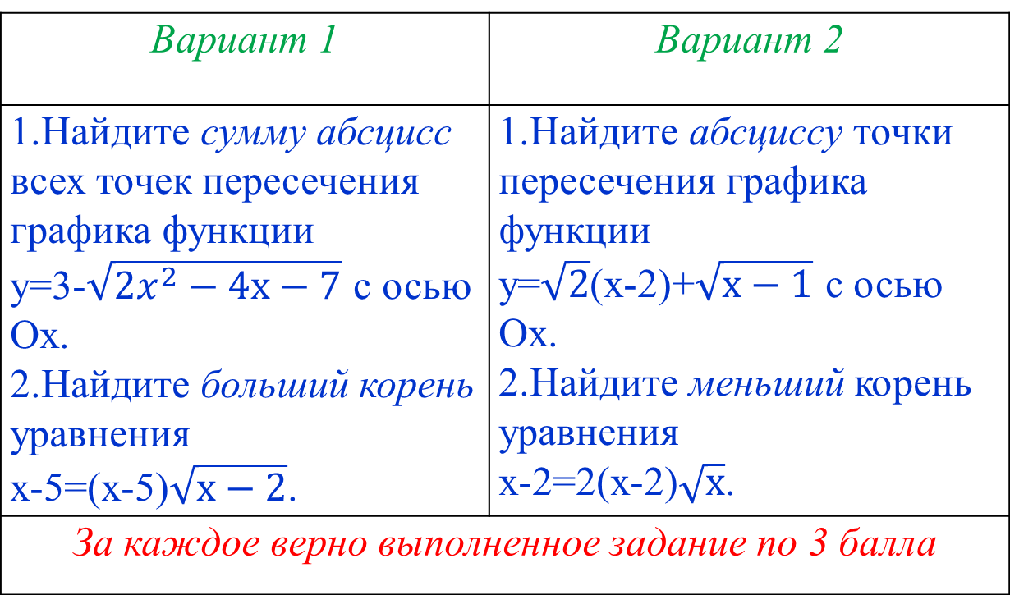
Самостоятельная работа обучающего характера
Вариант 1 | Вариант 2
1.Найдите сумму абсцисс всех точек пересечения графика функции у=3-$\sqrt{2x^{2}−4х−7}$ с осью Ох. 2.Найдите больший корень уравнения х-5=(х-5)$\sqrt{х−2}$. | 1.Найдите абсциссу точки пересечения графика функции у=$\sqrt{2}$(х-2)+$\sqrt{х−1}$ с осью Ох. 2.Найдите меньший корень уравнения х-2=2(х-2)$\sqrt{х}$.
За каждое верно выполненное задание по 3 балла

Slide 14

Решения самостоятельной работы
Вариант 1
3-$\sqrt{2x^{2}−4х−7 }$= 0 $˂=˃$ $\sqrt{2x^{2}−4х−7 }$= 3$˂=˃$
$˂=˃2x^{2}−4х−7$ = 9 $˂=˃ 2x^{2}−4х−16=0 ˂=˃$
${˂=˃ x}^{2}−2х−8=0 ˂=˃$ $[{х=−2 \atop х=4.}$
-2+4=2 – сумма абсцисс точек пересечения. Ответ: 2.
2. х-5=(х-5)$\sqrt{х−2} ˂=˃$ (х-5)($\sqrt{х−2}$ – 1) = 0 $˂=˃$
$˂=˃$ $\left\{\begin{aligned}[{х−5=0 \atop \sqrt{х−2} – 1.} \\ х−2≥0\end{aligned}\right.$ $˂=˃$ $\left\{\begin{aligned}[{х=5 \atop х−2=1} \\ х≥2\end{aligned}\right.$ $˂=˃ \left\{\begin{aligned}[{х=5 \atop х=3,} \\ х≥2\end{aligned}\right.$ $˂=˃$
$˂=˃ [{х=5 \atop х=3,}$ Больший корень: 5. Ответ: 5.

Slide 15

Решения самостоятельной работы
Вариант 2
$\sqrt{2}$(х-2)+$\sqrt{х−1}$ = 0 $˂=˃ \sqrt{х−1}$ = - $\sqrt{2}$(х-2) $˂=˃$
$˂=˃$ $\left\{\begin{aligned}2{\left(х−2\right)}^{2}=х−1, \\ х−2≤0\end{aligned}\right.$ $˂=˃ \left\{\begin{aligned}2x^{2}−8х+8=х−1, \\ х≤2\end{aligned}\right.$ $˂=˃$
$˂=˃ \left\{\begin{aligned}2x^{2}−9х+9=0, \\ х≤2\end{aligned}\right.$ $˂=˃ \left\{\begin{aligned}[{х=1,5 \atop х=3.} \\ х≤2\end{aligned}\right.$ $˂=˃$х=1,5. Ответ: 1,5.
2. х-2=2(х-2)$\sqrt{х}$ $˂=˃$(х-2)(2$\sqrt{х}$-1) = 0 $˂=˃$
$˂=˃ \left\{\begin{aligned}[{х−2=0 \atop 2\sqrt{х} – 1=0,} \\ х≥0\end{aligned}\right.$ $˂=˃ \left\{\begin{aligned}[{х=2 \atop \sqrt{х} =\frac{1}{2},} \\ х≥0\end{aligned}\right.$ $˂=˃ \left\{\begin{aligned}[{х=2 \atop х =\frac{1}{4},} \\ х≥0\end{aligned}\right.$ $˂=˃ [{х=2 \atop х =\frac{1}{4}.}$
Меньший корень: 0,25. Ответ: 0,25.
:

Slide 16
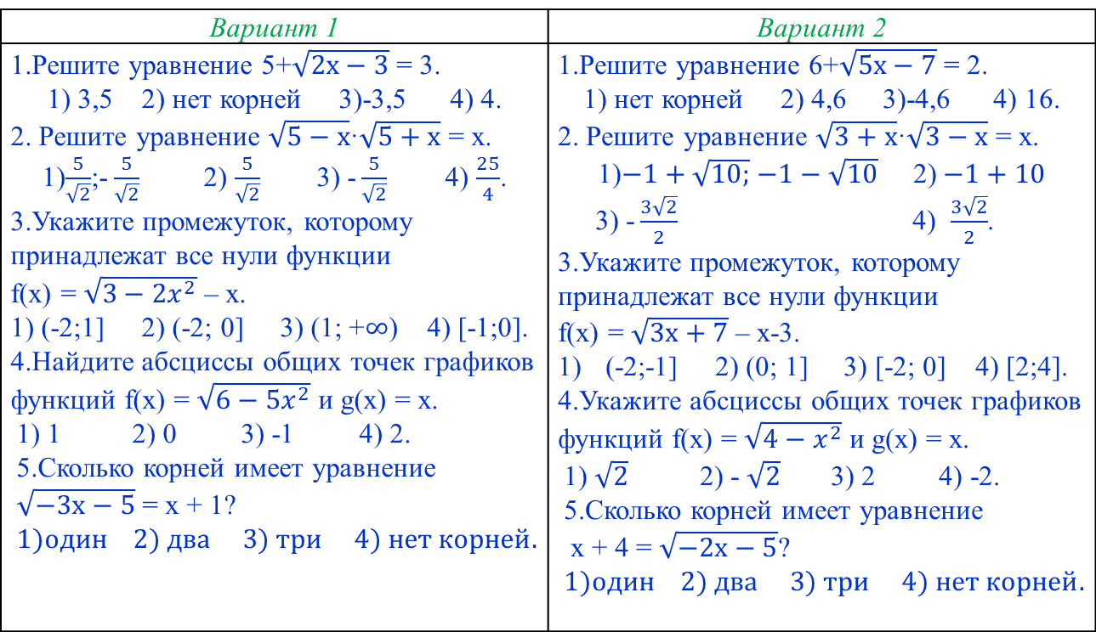
Тестовая работа контролирующего характера
Вариант 1 | Вариант 2
1.Решите уравнение 5+$\sqrt{2х−3}$ = 3. 1) 3,5 2) нет корней 3)-3,5 4) 4. 2. Решите уравнение $\sqrt{5−х}$·$\sqrt{5+х}$ = х. 1)$\frac{5}{\sqrt{2}}$;-$\frac{5}{\sqrt{2}}$ 2) $\frac{5}{\sqrt{2}}$ 3) -$\frac{5}{\sqrt{2}}$ 4) $\frac{25}{4}$. 3.Укажите промежуток, которому принадлежат все нули функции f(х) = $\sqrt{3−2x^{2}}$ – х. 1) (-2;1] 2) (-2; 0] 3) (1; +$∞$) 4) [-1;0]. 4.Найдите абсциссы общих точек графиков функций f(х) = $\sqrt{6−5x^{2}}$ и g(х) = х. 1) 1 2) 0 3) -1 4) 2. 5.Сколько корней имеет уравнение $\sqrt{−3х−5}$ = х + 1? $$1)один 2) два 3) три 4) нет корней.$$ | 1.Решите уравнение 6+$\sqrt{5х−7}$ = 2. 1) нет корней 2) 4,6 3)-4,6 4) 16. 2. Решите уравнение $\sqrt{3+х}$·$\sqrt{3−х}$ = х. 1)$−1+\sqrt{10;}$ $−1−\sqrt{10}$ 2)$−1+10$ 3) -$\frac{3\sqrt{2}}{2}$ 4) $\frac{3\sqrt{2}}{2}$. 3.Укажите промежуток, которому принадлежат все нули функции f(х) = $\sqrt{3х+7}$ – х-3. (-2;-1] 2) (0; 1] 3) [-2; 0] 4) [2;4]. 4.Укажите абсциссы общих точек графиков функций f(х) = $\sqrt{4−x^{2}}$ и g(х) = х. 1) $\sqrt{2}$ 2) - $\sqrt{2}$ 3) 2 4) -2. 5.Сколько корней имеет уравнение х + 4 = $\sqrt{−2х−5}$? $$1)один 2) два 3) три 4) нет корней.$$

Slide 17
Тестовая работа контролирующего характера
Фамилия учащегося | Номер задания |  |  |  |  | Всего баллов | Оценка
 | 1 | 2 | 3 | 4 | 5
Критерии оценивания тестовой работы:
 | Номер задания
 | 1 | 2 | 3 | 4 | 5
Количество баллов | 2 б. | 2 б. | 3 б. | 3 б. | 3 б.
Оценки: «5» - 13 баллов; «4» - 10-12 баллов;
«3» - 7-9 баллов; «2» - менее 7 баллов.

Slide 18
Ответы тестовой работы
Вариант 1
Вариант 2
1 | 2 | 3 | 4 | 5
2 | 2 | 1 | 1 | 4
1 | 2 | 3 | 4 | 5
1 | 4 | 3 | 1 | 4

Slide 19
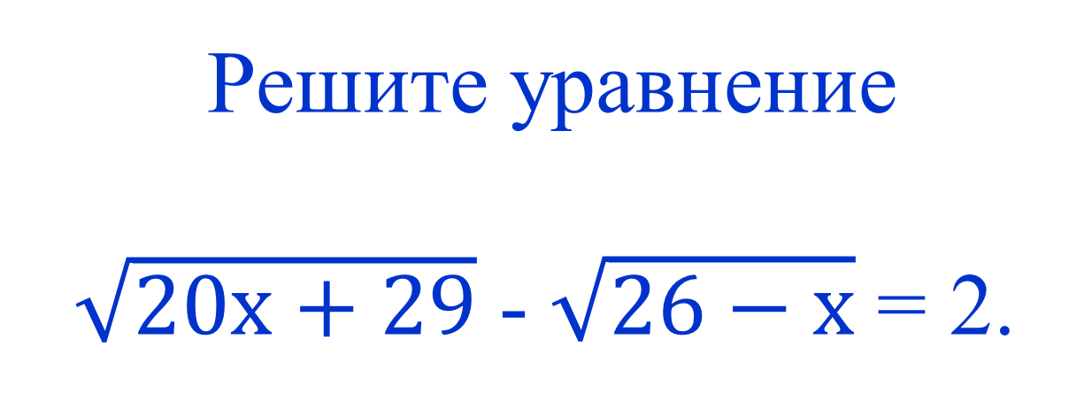
Дополнительное задание
Решите уравнение
$\sqrt{20х+29}$ - $\sqrt{26−х}$ = 2.

Slide 20

Решение дополнительного задания
Функция g(х) = $\sqrt{20х+29}$ - $\sqrt{26−х}$ возрастает на своей области определения, как сумма двух возрастающих функций у₁ = $\sqrt{20х+29}$ и
у₂ = - $\sqrt{26−х}$. Значит, уравнение g(х)=2 имеет не более одного корня. Непосредственной проверкой убеждаемся, что g(1)=2, х=1. Найден корень х=1 и доказано, что других корней нет. Ответ: 1.
Верное решение данного уравнения оценивается 3 баллами.

Slide 21

Домашнее задание
1.Найдите наибольшее значение переменной х, при котором равны значения выражений:$\sqrt{х−3}$ и $\sqrt{{(x−3)}^{2}}$.
2.Найдите произведение абсцисс всех точек пересечения графика функции
у = $x^{2}+\sqrt{x^{2}+5}$ и прямой у = 7.
3.Решите уравнение $\sqrt{х+3}$·$\sqrt{х+1}$ = $\sqrt{х+1}$.
4. Найдите значение переменной х, при котором равны значения выражений $\sqrt{\frac{х+3}{2}}$ и $\sqrt{\frac{6}{х+2}}$ .
5.Определите число корней уравнения $\sqrt{2−х }$+$\sqrt{х−5} =2.$
6.Решите уравнение 4х = $(\sqrt{х+1}−2)$·$(\sqrt{х+1}$+2).

Slide 22
Итоги урока
Критерии оценивания :
«5» - 27-30 баллов;
«4» - 22-26 баллов;
«3» - 15-21 балл;
«2» - менее 15 баллов.

Slide 23
Благодарю за стремление
«поглощать» знания
с большим желанием!

Slide 24
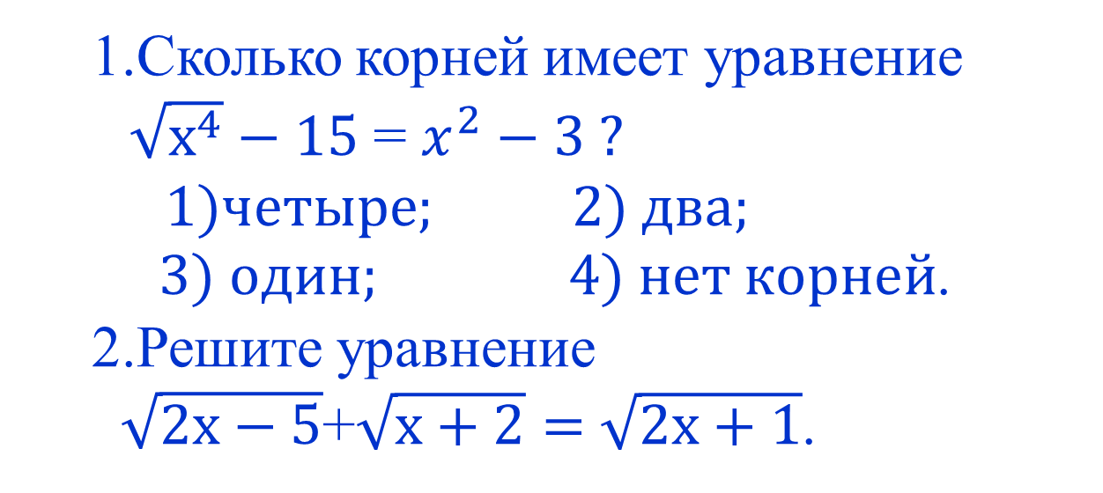
Карточки с дополнительным заданием
1.Сколько корней имеет уравнение $\sqrt{х^{4}}−15$ = $x^{2}−3 ?$
$1)четыре; 2) два;$
$3) один; 4) нет корней$.
2.Решите уравнение
$\sqrt{2х−5}$+$\sqrt{х+2}=$ $\sqrt{2х+1}$.

Slide 25

Решения и ответы дополнительного задания
4.
$\sqrt{2х−5}$+$\sqrt{х+2}=$ $\sqrt{2х+1}$ $˂=˃$
$˂=˃\left\{\begin{aligned}2х+1= 2х−5+х+2+2\sqrt{2х−5}·\sqrt{х+2} \\ х≥2,5\end{aligned}\right.$ $˂=˃$
$˂=˃ \left\{\begin{aligned}4−х=2\sqrt{2х−5}·\sqrt{х+2} \\ х≥2,5\end{aligned}\right.$ $˂=$˃
$˂=˃$ $\left\{\begin{aligned}4\left(2х−5\right)\left(х+2\right)=x^{2}−8х+16, \\ 4−х≥0, \\ х≥2,5\end{aligned}\right.$ $˂=˃$
$˂=˃\left\{\begin{aligned}4\left(2x^{2}−х−10\right)=x^{2}−8х+16, \\ 2,5≤х≤4\end{aligned}\right.$ $˂=˃$

Slide 26

Решения и ответы дополнительного задания
$˂=˃\left\{\begin{aligned}7x^{2}+4х−56=0, \\ 2,5≤х≤4\end{aligned}\right.$ $˂=˃$
$˂=˃ \left\{\begin{aligned}[{х=\frac{−2−6\sqrt{11}}{7} \atop х=\frac{−2+6\sqrt{11}}{7}} \\ 2,5≤х≤4\end{aligned}\right.$ $˂=˃$ $х=\frac{−2+6\sqrt{11}}{7},$
так как $\frac{−2−6\sqrt{11}}{7}$ ˂ 0
и не удовлетворяет условию $2,5≤х≤4$.
Ответ: $\frac{−2+6\sqrt{11}}{7}$.

Slide 27
Анализ качества усвоения материала
Проанализировав данные оценочных листов обучающихся на уроке «Решение иррациональных уравнений с помощью понятия равносильности», можно сделать определенные выводы о качестве усвоения учебного материала:

Slide 28
Анализ качества усвоения материала
Умение решать простейшие иррациональные уравнения показали все учащиеся класса, среди них по итогам тестовой работы
«5» - 14% учащихся, «4» - 72%, «3» - 14%.
2. Выполнение равносильного перехода при решении иррациональных уравнений вызывает затруднения у 14% учащихся, что свидетельствует о необходимости продолжения отработки данной темы.
3. В целом же, оценки за работу на уроке следующие:
«5» - 28%, «4» - 44%, «3» - 28%.

Slide 29
Спасибо
за внимание!

